Slide 1
В.Драгунский
«Друг детства»

Slide 2
Речевая разминка
Самолёты взлетают: у – у – у.
Машины едут: ж – ж – ж.
Лошадки поскакали: цок – цок – цок.
Рядом ползёт змея: ш – ш – ш.
Муха бьёт в стекло: з – з – з – з.

Slide 3
Чистоговорка:
Ба – бо – бы – на дворе стоят столбы.
Бу – бы – ба – из окна торчит труба.

Slide 4
Прочитайте пословицы и поговорки,
объясните их смысл.
1)Верному другу цены нет.
2)Всякий избирает друга по своему нраву.
3)Дерево держится корнями, а человек - друзьями.
4)Без хорошего друга человек не знает своих ошибок.

Slide 5
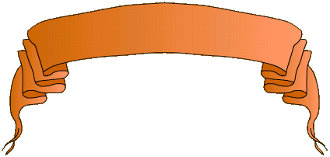
Виктор Юзефович Драгунский
30 ноября 1913 - 6 мая 1972

Slide 6
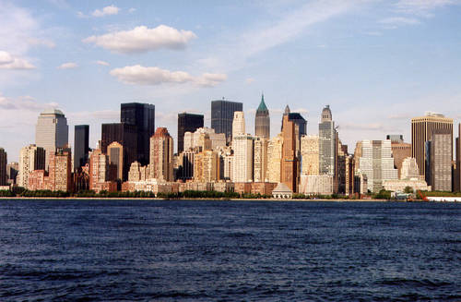
Родился в г. Нью-Йорке (США)
30 ноября 1913 г.

Slide 7
Детство и юность провёл в г. Гомеле (Беларусь)

Slide 8
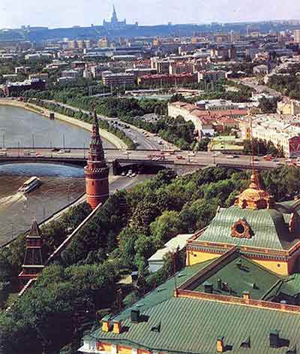
Переехал в Москву

Slide 9
Самая известная работа писателя « Денискины рассказы». Это веселые рассказы про мальчика Дениску и его друга Мишку.

Slide 10
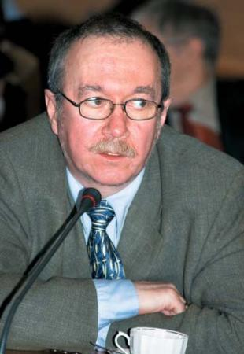
Сын Дениска
Денис Викторович
Драгунский,
литератор,
журналист,
редактор журнала

Slide 11
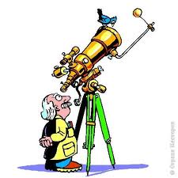
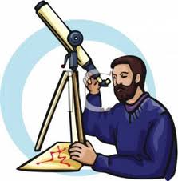
Словарная работа
Астроном – учёный, изучающий небесные тела.
Телескоп – прибор для наблюдения за звёздами и планетами.

Slide 12
приспичило – захотелось
спятил – сошёл с ума
перебейся – обойдись
утиль – старые поломанные игрушки

Slide 13
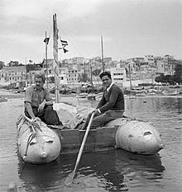
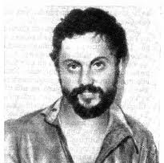
Ален Бомбар — первый человек в мире, пересёкший под парусом Атлантический океан на надувной резиновой лодке, сконструированной по образцу спасательных плавсредств своего времени, снабжённой лишь стандартным набором для потерпевших кораблекрушение и неприкосновенным запасом продуктов, сохранность, которого была официально засвидетельствована по окончании эксперимента.

Slide 15
ФИЗКУЛЬТМИНУТКА.
Мы топаем ногами,
Мы хлопаем руками,
Киваем головой.
Мы руки поднимаем,
Мы руки опускаем,
Мы кружимся потом.
Мы топаем ногами:
Топ – топ – топ.
Мы руки опускаем:
Хлоп – хлоп – хлоп.
Мы руки разведём
И побежим кругом.

Slide 18
Как выглядел медвежонок?
Какое чувство возникло у Дениски, когда он посмотрел на медвежонка?
Почему он назвал его настоящим другом детства?

Slide 19
- Нарисуйте плюшевого мишку таким, как его описал автор.

Slide 20
Итог урока
Игрушки не должны болеть,
Ребятам нужно их жалеть,
Беречь, любить, не обижать,
А просто брать их и играть.

